Slide 1

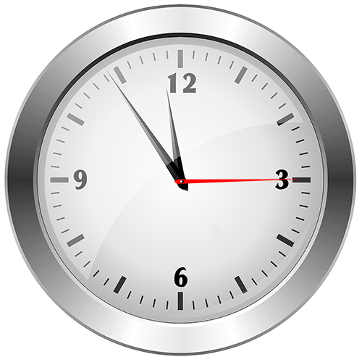
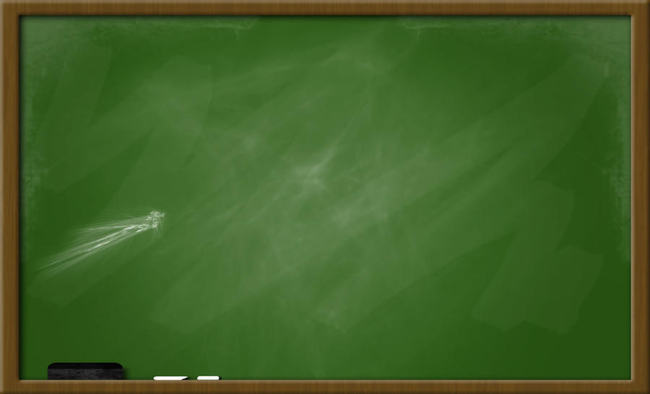
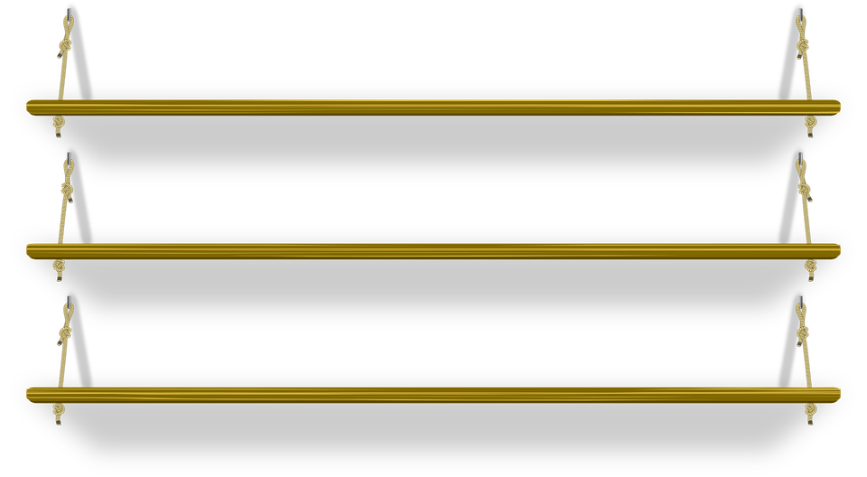






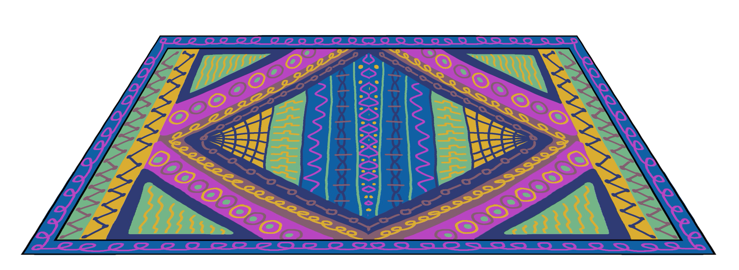
موضوع الدرس: معادلات الجمع والطرح
أهداف الدرس
المفردات
تمهيد
نشاط تفاعلي
تدريبات
أمثلة
سجل الحضور
صفحة 111

Slide 2

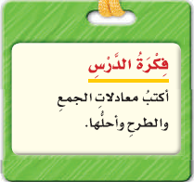

صفحة 112

Slide 3
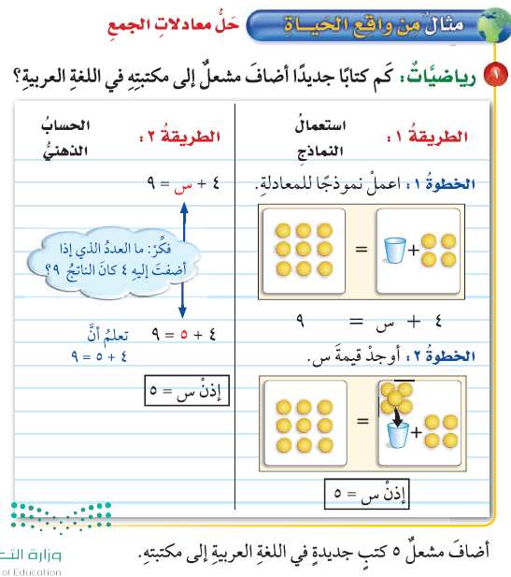
صفحة 113

Slide 4
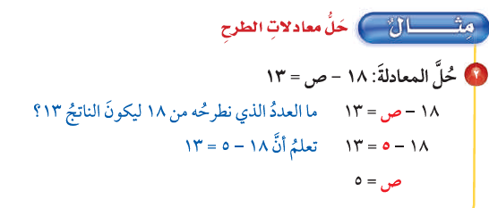
صفحة 114

Slide 5
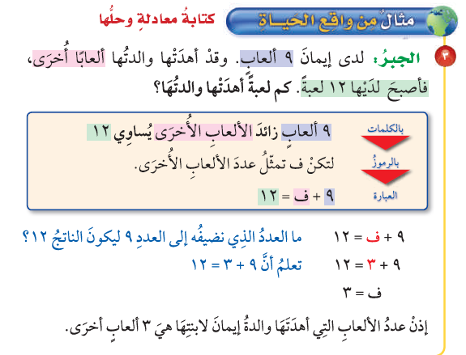
صفحة 115

Slide 6
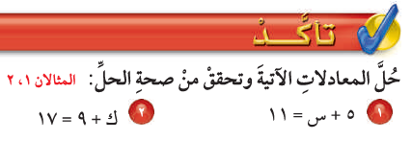
صفحة 116

Slide 7
صفحة 117

Slide 8


صفحة 118

Slide 9
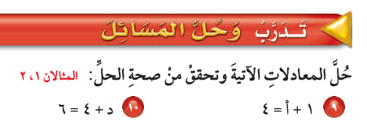
صفحة 119

Slide 10


صفحة 120

Slide 11

صفحة 121

Slide 12

صفحة 122

Slide 13

صفحة 123

Slide 14

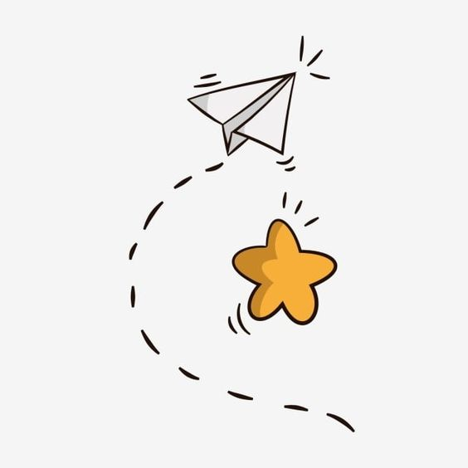
صفحة 124

Slide 15
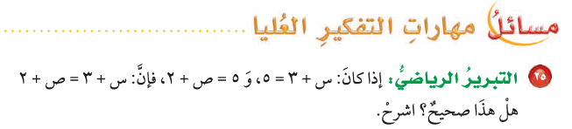
صفحة 125

Slide 16
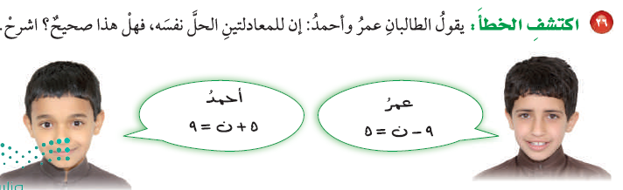

صفحة 126

Slide 17
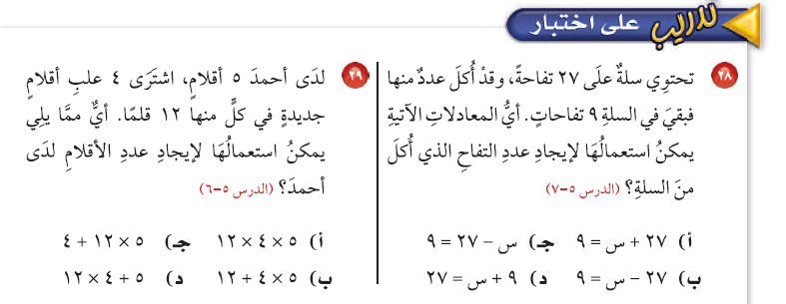
صفحة 127

